Slide 1
ZONA 2
El Taller de Diseno
PRESUPUESTO
6 h teoricas
6 h practicas
12 h autonomas
Ingenieria de interfaces y frameworks de utilidad
El contenido ya esta bien estructurado. Ahora lo hacemos ver bien y funcionar en cualquier pantalla.
Sesiones 4 a 6.
Universidad de Caldas · Programacion Web 1 (235G8F) · Semestre 2026-2

Slide 2
SESIONES 4 A 6
El error mas comun de este modulo
Tratar el CSS como una coleccion de trucos memorizados: probar propiedades hasta que algo se vea bien, sin saber por que funciono. Lo vamos a tratar como el sistema de reglas que en realidad es.
1
2
3
Entender la cascada
Elegir el sistema correcto
Disenar desde el movil
Saber por que tu regla no se aplica, en lugar de agregar !important y seguir.
Flexbox para un eje, Grid para dos. No son intercambiables.
De la pantalla pequena hacia arriba, y no al contrario.
Entregas la Mision 02 dos veces: el mismo diseno con CSS a mano y con Tailwind. Comparar tus dos soluciones es donde esta el aprendizaje.

Slide 3
SESION 4 · LA CASCADA
Por que tu regla no se aplica
Origen: los estilos del navegador pierden contra los tuyos, los del autor contra los del usuario con !important.
Especificidad: un id vale mas que una clase, y una clase mas que una etiqueta.
Orden de aparicion: entre reglas de igual especificidad, gana la ultima.
Herencia: algunas propiedades bajan a los hijos (color, font) y otras no (border, padding).
quien gana
/* especificidad 0-0-1 */
p { color: blue; }
/* especificidad 0-1-0 -> GANA */
.texto { color: red; }
/* especificidad 1-0-0 -> GANA MAS */
#unico { color: green; }
/* !important gana a todo.
Si lo necesitas, casi siempre
es senal de un problema antes. */
Fuente: W3C, CSS Cascading and Inheritance Level 5

Slide 4
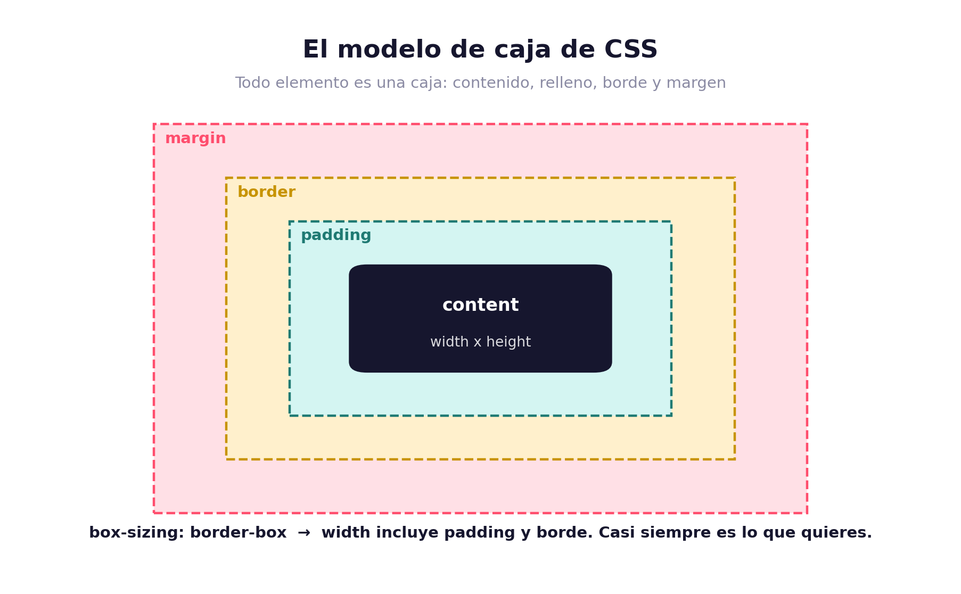
SESION 4 · TODO ELEMENTO ES UNA CAJA
El modelo de caja
Con box-sizing: border-box, width incluye el relleno y el borde. Casi siempre es lo que quieres.

Slide 5
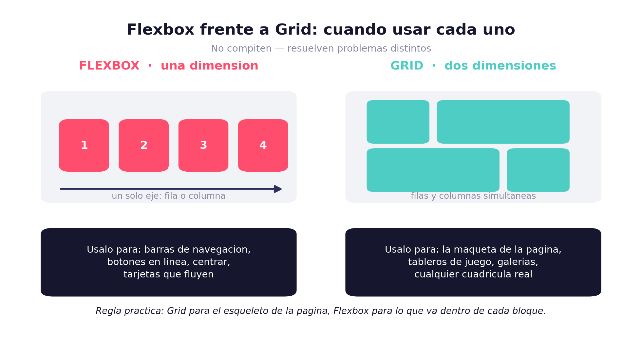
SESION 5 · MAQUETACION
Flexbox y Grid: cuando usar cada uno
Fuentes: W3C CSS Flexible Box Layout Level 1 y CSS Grid Layout Level 1

Slide 6
SESION 5 · EJERCICIO EN CLASE
Un tablero de ajedrez con Grid
ocho por ocho, en diez lineas
Por que este ejercicio
.tablero {
display: grid;
grid-template-columns: repeat(8, 1fr);
grid-template-rows: repeat(8, 1fr);
aspect-ratio: 1;
width: min(90vw, 600px);
}
.casilla:nth-child(odd) { background: #eee; }
.casilla:nth-child(even) { background: #333; }
Con Grid son diez lineas. Con posiciones absolutas serian cien y no se adaptaria. Con una tabla funcionaria, pero le estarias diciendo al lector de pantalla que es informacion tabular cuando no lo es.
El codigo mas corto suele ser tambien el mas correcto semanticamente. No es coincidencia.
La unidad fr reparte el espacio disponible. repeat() evita escribir la misma medida ocho veces.

Slide 7
SESION 6 · DISENO ADAPTABLE
Mobile-first: por que ese orden
de pequeno a grande
Empezar por lo pequeno obliga a priorizar
/* Base: movil. Sin media query. */
.tablero { grid-template-columns: 1fr; }
/* Tableta y arriba */
@media (min-width: 48rem) {
.tablero {
grid-template-columns: 2fr 1fr;
}
}
/* Escritorio */
@media (min-width: 75rem) { ... }
En 360px de ancho solo cabe lo esencial. Decides que importa antes de tener espacio para adornos.
Anadir es mas facil que quitar
Crecer de movil a escritorio es sumar. Al contrario, es desarmar reglas que ya se pisan entre si.
Es donde esta la gente
La mayoria del trafico web mundial es movil. Tu juego se va a jugar en un telefono.
Usa rem en los puntos de quiebre, no px: respeta el tamano de letra que el usuario configuro en su sistema.

Slide 8
SESION 6 · CLASES DE UTILIDAD
Tailwind: que problema resuelve de verdad
CSS que crece sin control
utilidades
<div class="tarjeta">
...
</div>
/* en otro archivo, 2000 lineas mas */
.tarjeta {
padding: 1rem;
border-radius: .5rem;
}
/* nadie se atreve a borrarla:
quien sabe donde mas se usa */
<div class="p-4 rounded-lg
bg-white shadow">
...
</div>
/* No hay otro archivo.
Borras el elemento y
se van sus estilos con el.
El costo: el HTML se llena
de clases. Es un intercambio
real, no una mejora gratis. */
Cuando conviene: equipos y proyectos que crecen. Cuando es exagerado: una pagina de tres secciones. Sabras la diferencia despues de entregar la Mision 02 en las dos formas.

Slide 9
SESION 6 · GENERACION DE COMPONENTES
Aqui la IA si es buena
La maquetacion es probablemente el terreno donde los asistentes son mas utiles: es codigo repetitivo, con patrones muy documentados, y el resultado se verifica mirando la pantalla. Aprovechalo, con dos condiciones.
Condicion 1: verifica la semantica
Condicion 2: verifica la accesibilidad
Los asistentes tienden a producir div anidados donde iba un elemento de seccion. El resultado se ve igual y es peor. Revisa el marcado, no solo el aspecto.
Contraste insuficiente, botones sin nombre accesible, foco invisible. Son fallos que la IA comete mucho y que no se ven hasta que alguien no puede usar tu pagina.
Todo lo generado va declarado en IA.md, con el error que encontraste y como lo corregiste.

Slide 10
MISION 02
100 XP
9 h de trabajo autonomo
Tablero de juego adaptable
Maquetas la interfaz completa de un juego de mesa, todavia sin JavaScript. Se entrega DOS VECES: una version con CSS a mano y otra con Tailwind. La comparacion es el entregable de verdad.
QUE DEBE TENER
LOS 20 XP ESPECIFICOS DEL MODULO
Tablero en cuadricula, panel de puntajes y controles
Funciona en tres tamanos de pantalla
La version movil se reorganiza, no solo se encoge
En el README: cual mantendrias en un ano y por que
El tablero usa Grid, no tabla ni absolutos (6)
Mobile-first con quiebres razonados (6)
Sin valores magicos repetidos (4)
La comparacion es reflexiva, no generica (4)
MISION SECUNDARIA (+25 XP): Anade un tema oscuro que respete prefers-color-scheme.

Slide 11
DOCUMENTACION OFICIAL Y LITERATURA REVISADA POR PARES
Fuentes de este modulo
W3C · CSS Cascading and Inheritance Level 5
MDN Web Docs · CSS grid layout
w3.org/TR/css-cascade-5/
developer.mozilla.org/en-US/docs/Web/CSS/Guides/Grid_layout
W3C · CSS Flexible Box Layout Module Level 1
Tailwind CSS · Styling with utility classes
w3.org/TR/css-flexbox-1/
tailwindcss.com/docs/styling-with-utility-classes
W3C · CSS Grid Layout Module Level 1
Tailwind CSS · Responsive design
w3.org/TR/css-grid-1/
tailwindcss.com/docs/responsive-design
MDN Web Docs · Basic concepts of flexbox
MDN Web Docs · Lazy loading
developer.mozilla.org/en-US/docs/Web/CSS/Guides/Flexible_box_layout/Basic_concepts
developer.mozilla.org/en-US/docs/Web/Performance/Guides/Lazy_loading
Todos los enlaces y DOI verificados el 4 de agosto de 2026.

Slide 12
Para la proxima sesion
TU ENTREGA
QUE VIENE
Mision 02 — Tablero adaptable, en sus dos versiones.
Antes de medianoche del dia anterior a la sesion 7.
Modulo 3 — JavaScript. El modulo mas largo y el mas dificil del curso.
Cinco sesiones.
El modulo 3 tiene el doble de horas que este por una razon. Llega descansado a la sesion 7.
Recuerda: todo codigo de IA se declara en IA.md. Sin declarar = 0 y sin reintento.

